Slide 1
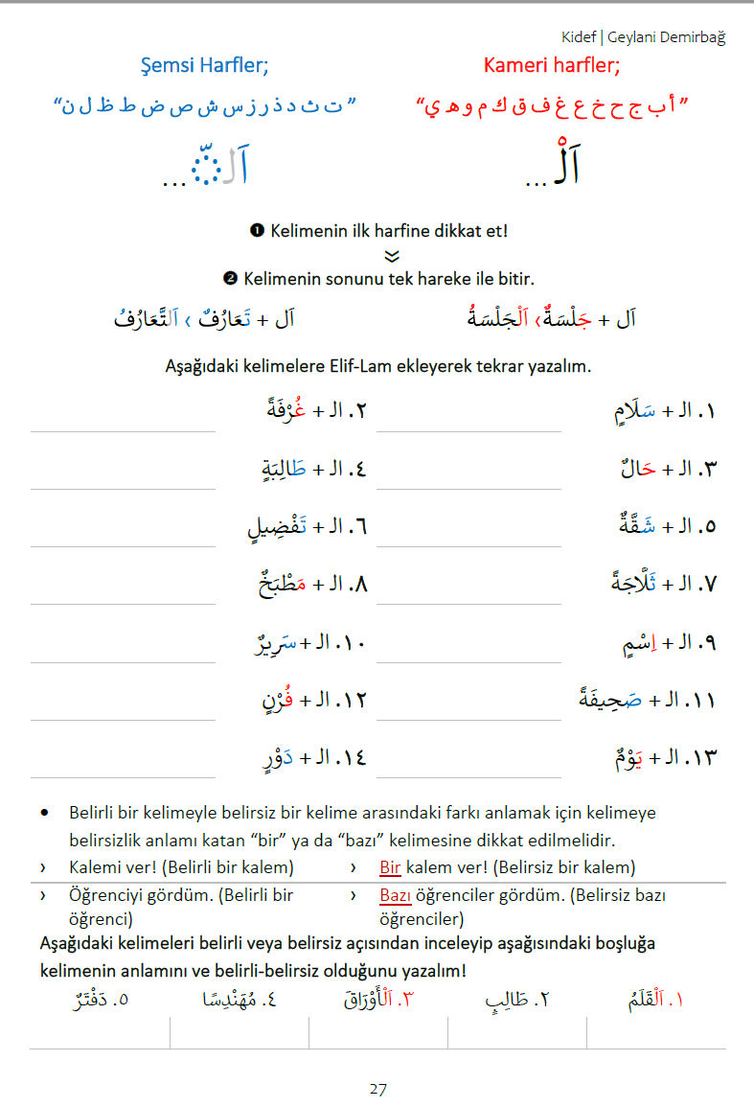
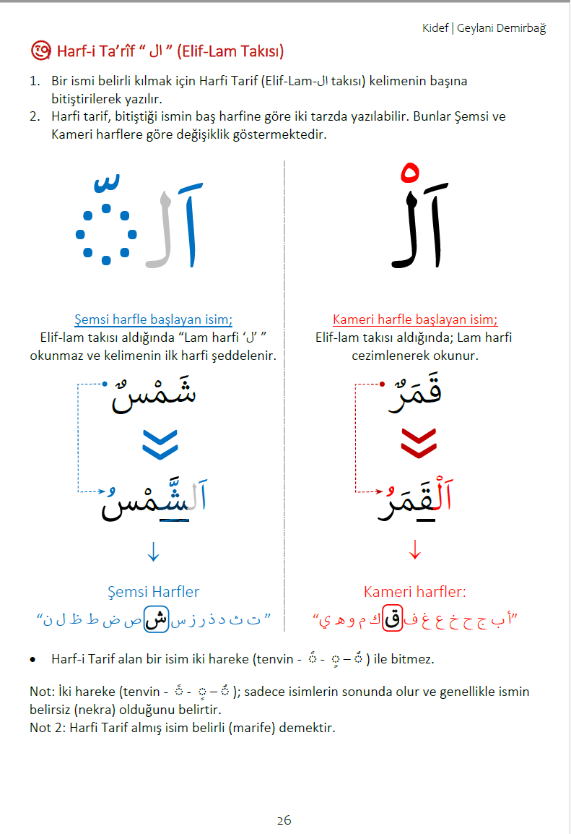
🧐 Harf-i Tarif ال»»

Slide 2
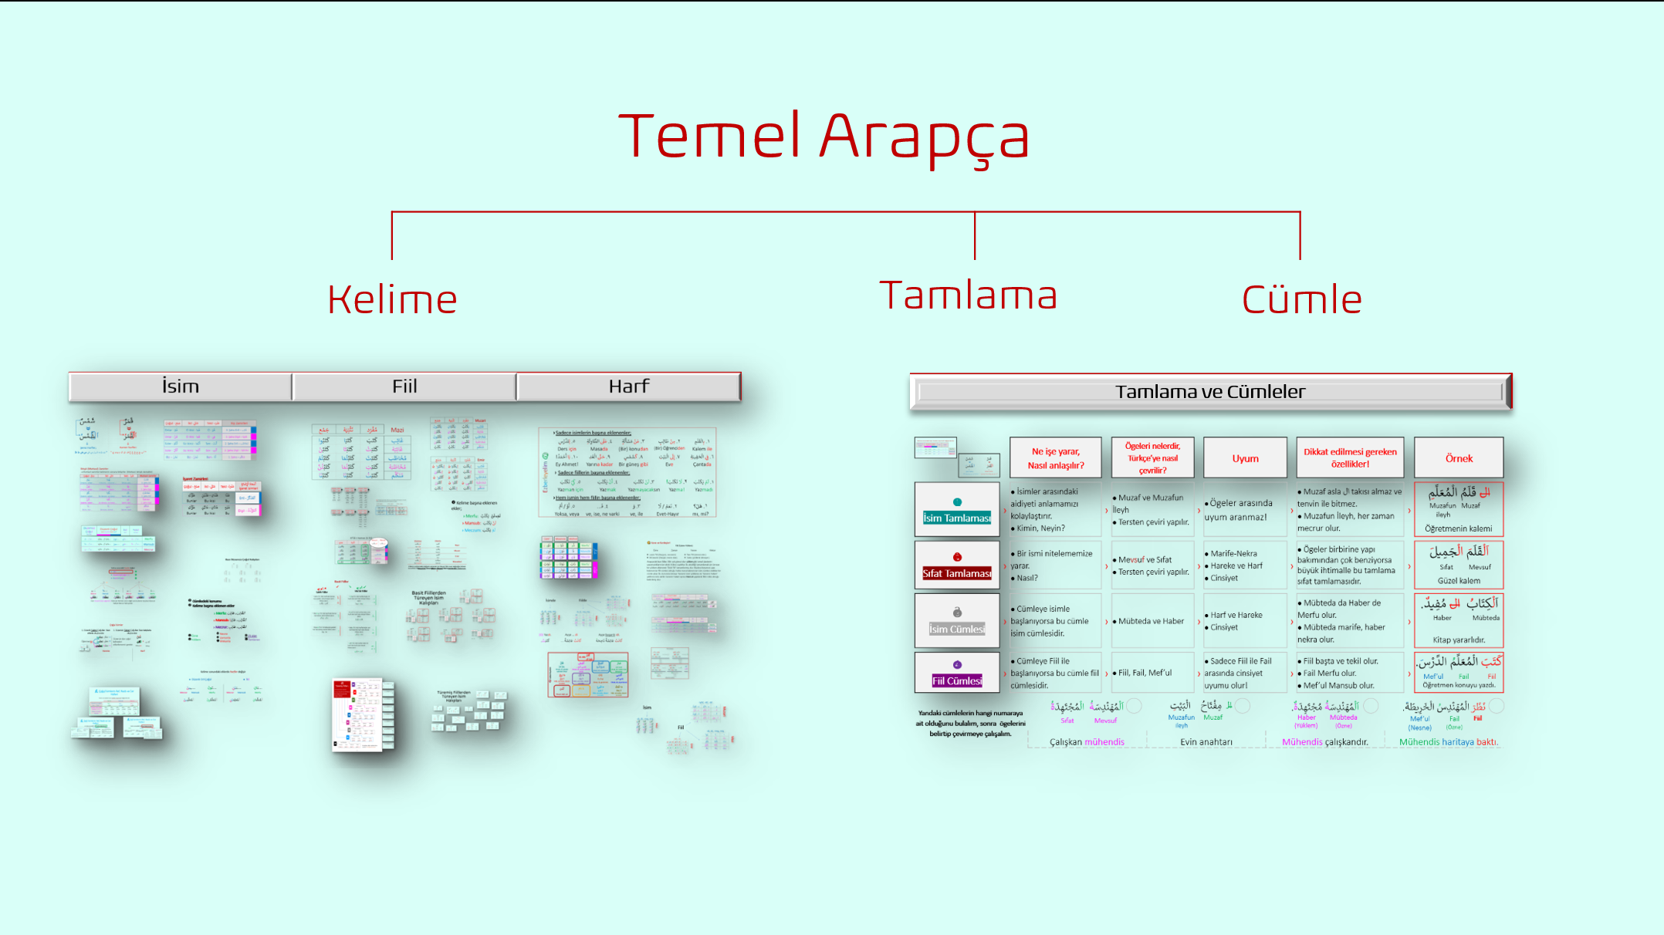

Slide 4
Harf-i Ta’rîf “ال ” (Elif-Lam Takısı)
Bir kelimeyi belirli kılmak için Harfi Tarif (Elif-Lam-ال takısı) kelimenin başına bitiştirilerek yazılır.
→ Harfi tarif, bitiştiği kelimenin baş harfine göre iki tarzda yazılabilir. Bunlar Şemsi ve Kameri harflere göre değişiklik göstermektedir.

Slide 5
ْ
ّ
اَﻟ | اَﻟ
Şemsi harfle başlayan isim; Elif-lam takısı aldığında kelimenin ilk harfi şeddelenir. Lam harfi ‘ل’ okunmaz. | Kameri harfle başlayan isim; Elif-lam takısı aldığında değişiklik isimde değil Elif-Lam takısında yapılır; Lam harfini cezimlemek.

Slide 6
 | قَمَرٌ
Şemsi Harfler; | Kameri harfler:
شَمْسٌ
شَمْسٌ
قَمَرٌ
«ت ث د ذ ر ز س ص ض ط ظ ل ن»
ش
ك م و ه ي "
ق
" أ ب ج ح خ ع غ ف

Slide 7
 | قَمَرٌ
Şemsi Harfler; | Kameri harfler:
شَمْسٌ
شَمْسٌ
قَمَرٌ
»
»
»
»
»
»
«ت ث د ذ ر ز س ص ض ط ظ ل ن»
ش
ك م و ه ي "
ق
" أ ب ج ح خ ع غ ف

Slide 8
 | قَمَرٌ
Şemsi Harfler; | Kameri harfler:
شَمْسٌ
شَمْسٌ
قَمَرٌ
»
»
»
»
»
»
شَمْسٌ
«ت ث د ذ ر ز س ص ض ط ظ ل ن»
ش
ك م و ه ي "
ق
" أ ب ج ح خ ع غ ف

Slide 9
 | قَمَرٌ
Şemsi Harfler; | Kameri harfler:
شَمْسٌ
شَمْسٌ
قَمَرٌ
Kelimeyi marife yapmak için el takısı ekleyelim!
»
»
»
»
»
»
شَمْسٌ
«ت ث د ذ ر ز س ص ض ط ظ ل ن»
ش
ك م و ه ي "
ق
" أ ب ج ح خ ع غ ف

Slide 10
 | قَمَرٌ
Şemsi Harfler; | Kameri harfler:
شَمْسٌ
شَمْسٌ
قَمَرٌ
»
»
»
»
»
»
اَلْشَمْسٌ
«ت ث د ذ ر ز س ص ض ط ظ ل ن»
ش
ك م و ه ي "
ق
" أ ب ج ح خ ع غ ف

Slide 11
 | قَمَرٌ
Şemsi Harfler; | Kameri harfler:
شَمْسٌ
شَمْسٌ
قَمَرٌ
»
»
»
»
»
»
اَلْشَمْسٌ
«ت ث د ذ ر ز س ص ض ط ظ ل ن»
ش
ك م و ه ي "
ق
" أ ب ج ح خ ع غ ف

Slide 12
 | قَمَرٌ
Şemsi Harfler; | Kameri harfler:
شَمْسٌ
شَمْسٌ
قَمَرٌ
»
»
»
»
»
»
اَلْشَمْسٌ
↓
«ت ث د ذ ر ز س ص ض ط ظ ل ن»
ش
ك م و ه ي "
ق
" أ ب ج ح خ ع غ ف

Slide 13
 | قَمَرٌ
Şemsi Harfler; | Kameri harfler:
شَمْسٌ
شَمْسٌ
قَمَرٌ
»
»
»
»
»
»
اَلْشَمْسٌ
↓
ش
«ت ث د ذ ر ز س ص ض ط ظ ل ن»
ك م و ه ي "
ق
" أ ب ج ح خ ع غ ف

Slide 14
 | قَمَرٌ
Şemsi Harfler; | Kameri harfler:
شَمْسٌ
شَمْسٌ
قَمَرٌ
»
»
»
»
»
»
اَلْشَّمْسٌ
1
↓
ش
«ت ث د ذ ر ز س ص ض ط ظ ل ن»
ك م و ه ي "
ق
" أ ب ج ح خ ع غ ف

Slide 15
 | قَمَرٌ
Şemsi Harfler; | Kameri harfler:
شَمْسٌ
شَمْسٌ
قَمَرٌ
»
»
»
»
»
»
2
اَلشَّمْسٌ
1
↓
ش
«ت ث د ذ ر ز س ص ض ط ظ ل ن»
ك م و ه ي "
ق
" أ ب ج ح خ ع غ ف

Slide 16
 | قَمَرٌ
Şemsi Harfler; | Kameri harfler:
شَمْسٌ
شَمْسٌ
قَمَرٌ
»
»
»
»
»
»
2
اَلشَّمْسُ
3
1
↓
ش
«ت ث د ذ ر ز س ص ض ط ظ ل ن»
ك م و ه ي "
ق
" أ ب ج ح خ ع غ ف

Slide 17
 | قَمَرٌ
Şemsi Harfler; | Kameri harfler:
شَمْسٌ
شَمْسٌ
قَمَرٌ
»
»
»
»
»
»
»
2
اَلشَّمْسُ
3
1
↓
ش
«ت ث د ذ ر ز س ص ض ط ظ ل ن»
ك م و ه ي "
ق
" أ ب ج ح خ ع غ ف

Slide 18
 | قَمَرٌ
Şemsi Harfler; | Kameri harfler:
شَمْسٌ
شَمْسٌ
قَمَرٌ
»
»
»
»
»
»
»
2
قَمَرٌ
اَلشَّمْسُ
3
1
↓
ش
«ت ث د ذ ر ز س ص ض ط ظ ل ن»
ك م و ه ي "
ق
" أ ب ج ح خ ع غ ف

Slide 19
 | قَمَرٌ
Şemsi Harfler; | Kameri harfler:
شَمْسٌ
شَمْسٌ
قَمَرٌ
»
»
»
»
»
»
»
Kelimeyi marife yapmak için el takısı ekleyelim!
2
قَمَرٌ
اَلشَّمْسُ
3
1
↓
ش
«ت ث د ذ ر ز س ص ض ط ظ ل ن»
ك م و ه ي "
ق
" أ ب ج ح خ ع غ ف

Slide 20
 | قَمَرٌ
Şemsi Harfler; | Kameri harfler:
شَمْسٌ
شَمْسٌ
قَمَرٌ
»
»
»
»
»
»
»
2
اَلْقَمَرٌ
اَلشَّمْسُ
3
1
↓
ش
«ت ث د ذ ر ز س ص ض ط ظ ل ن»
ك م و ه ي "
ق
" أ ب ج ح خ ع غ ف

Slide 21
 | قَمَرٌ
Şemsi Harfler; | Kameri harfler:
شَمْسٌ
شَمْسٌ
قَمَرٌ
»
»
»
»
»
»
»
2
اَلْقَمَرٌ
اَلشَّمْسُ
3
1
↓
ش
«ت ث د ذ ر ز س ص ض ط ظ ل ن»
ك م و ه ي "
ق
" أ ب ج ح خ ع غ ف

Slide 22
 | قَمَرٌ
Şemsi Harfler; | Kameri harfler:
شَمْسٌ
شَمْسٌ
قَمَرٌ
»
»
»
»
»
»
»
2
اَلْقَمَرٌ
اَلشَّمْسُ
3
1
↓
↓
ش
«ت ث د ذ ر ز س ص ض ط ظ ل ن»
ك م و ه ي "
ق
" أ ب ج ح خ ع غ ف

Slide 23
 | قَمَرٌ
Şemsi Harfler; | Kameri harfler:
شَمْسٌ
شَمْسٌ
قَمَرٌ
»
»
»
»
»
»
»
2
اَلْقَمَرٌ
اَلشَّمْسُ
3
1
↓
↓
ش
ق
«ت ث د ذ ر ز س ص ض ط ظ ل ن»
ك م و ه ي "
" أ ب ج ح خ ع غ ف

Slide 24
 | قَمَرٌ
Şemsi Harfler; | Kameri harfler:
شَمْسٌ
شَمْسٌ
قَمَرٌ
»
»
»
»
»
»
»
2
1
اَلشَّمْسُ
اَلْقَمَرُ
3
1
↓
↓
ش
ق
«ت ث د ذ ر ز س ص ض ط ظ ل ن»
ك م و ه ي "
" أ ب ج ح خ ع غ ف

Slide 25
Harf-i Tarif alan bir isim iki hareke (tenvin - ً - ٍ – ٌ ) ile bitmez. Not: İki hareke (tenvin - ً - ٍ – ٌ ); sadece isimlerin sonunda olur ve genellikle ismin belirsiz (nekra) olduğunu belirtir. Not 2: Harfi Tarif almış isim belirli (marife) olur.

Slide 26
Şemsi Harfler “ت ث د ذ ر ز س ش ص ض ط ظ ل ن ” | Kameri harfler: “أ ب ج ح خ ع غ ف ق ك م و ه ي ”
اَﻟ ... | اَﻟ ...
ّ
ْ
›…………………………………………………………………………………… | ٢. اَل + غُرْفَةً | ›…………………………………………………………………………………… | ١. اَل + سَلَامٍ
›…………………………………………………………………………………… | ٤. اَل + طَالِبَةٍ | ›…………………………………………………………………………………… | ٣. اَل + حَالٌ
›…………………………………………………………………………………… | ٦. اَل + تَفْضِيلٍ | ›…………………………………………………………………………………… | ٥. اَل + شَقَّةٌ

Slide 27
Şemsi Harfler “ت ث د ذ ر ز س ش ص ض ط ظ ل ن ” | Kameri harfler: “أ ب ج ح خ ع غ ف ق ك م و ه ي ”
اَﻟ ... | اَﻟ ...
ّ
ْ
›…………………………………………………………………………………… | ٢. اَل + غُرْفَةً | ›…………………………………………………………………………………… | ١. اَل + سَلَامٍ
›…………………………………………………………………………………… | ٤. اَل + طَالِبَةٍ | ›…………………………………………………………………………………… | ٣. اَل + حَالٌ
›…………………………………………………………………………………… | ٦. اَل + تَفْضِيلٍ | ›…………………………………………………………………………………… | ٥. اَل + شَقَّةٌ

Slide 28
Şemsi Harfler “ت ث د ذ ر ز س ش ص ض ط ظ ل ن ” | Kameri harfler: “أ ب ج ح خ ع غ ف ق ك م و ه ي ”
اَﻟ ... | اَﻟ ...
ّ
ْ
›…………………………………………………………………………………… | ٢. اَل + غُرْفَةً | ›…………………………………………………………………………………… | ١. اَل + سَلَامٍ
›…………………………………………………………………………………… | ٤. اَل + طَالِبَةٍ | ›…………………………………………………………………………………… | ٣. اَل + حَالٌ
›…………………………………………………………………………………… | ٦. اَل + تَفْضِيلٍ | ›…………………………………………………………………………………… | ٥. اَل + شَقَّةٌ
اَلسَّلَامِ

Slide 29
Şemsi Harfler “ت ث د ذ ر ز س ش ص ض ط ظ ل ن ” | Kameri harfler: “أ ب ج ح خ ع غ ف ق ك م و ه ي ”
اَﻟ ... | اَﻟ ...
ّ
ْ
›…………………………………………………………………………………… | ٢. اَل + غُرْفَةً | ›…………………………………………………………………………………… | ١. اَل + سَلَامٍ
›…………………………………………………………………………………… | ٤. اَل + طَالِبَةٍ | ›…………………………………………………………………………………… | ٣. اَل + حَالٌ
›…………………………………………………………………………………… | ٦. اَل + تَفْضِيلٍ | ›…………………………………………………………………………………… | ٥. اَل + شَقَّةٌ
اَلسَّلَامِ

Slide 30
Şemsi Harfler “ت ث د ذ ر ز س ش ص ض ط ظ ل ن ” | Kameri harfler: “أ ب ج ح خ ع غ ف ق ك م و ه ي ”
اَﻟ ... | اَﻟ ...
ّ
ْ
›…………………………………………………………………………………… | ٢. اَل + غُرْفَةً | ›…………………………………………………………………………………… | ١. اَل + سَلَامٍ
›…………………………………………………………………………………… | ٤. اَل + طَالِبَةٍ | ›…………………………………………………………………………………… | ٣. اَل + حَالٌ
›…………………………………………………………………………………… | ٦. اَل + تَفْضِيلٍ | ›…………………………………………………………………………………… | ٥. اَل + شَقَّةٌ
اَلْغُرْفَةَ
اَلسَّلَامِ

Slide 31
Şemsi Harfler “ت ث د ذ ر ز س ش ص ض ط ظ ل ن ” | Kameri harfler: “أ ب ج ح خ ع غ ف ق ك م و ه ي ”
اَﻟ ... | اَﻟ ...
ّ
ْ
›…………………………………………………………………………………… | ٢. اَل + غُرْفَةً | ›…………………………………………………………………………………… | ١. اَل + سَلَامٍ
›…………………………………………………………………………………… | ٤. اَل + طَالِبَةٍ | ›…………………………………………………………………………………… | ٣. اَل + حَالٌ
›…………………………………………………………………………………… | ٦. اَل + تَفْضِيلٍ | ›…………………………………………………………………………………… | ٥. اَل + شَقَّةٌ
اَلْغُرْفَةَ
اَلسَّلَامِ

Slide 32
Şemsi Harfler “ت ث د ذ ر ز س ش ص ض ط ظ ل ن ” | Kameri harfler: “أ ب ج ح خ ع غ ف ق ك م و ه ي ”
اَﻟ ... | اَﻟ ...
ّ
ْ
›…………………………………………………………………………………… | ٢. اَل + غُرْفَةً | ›…………………………………………………………………………………… | ١. اَل + سَلَامٍ
›…………………………………………………………………………………… | ٤. اَل + طَالِبَةٍ | ›…………………………………………………………………………………… | ٣. اَل + حَالٌ
›…………………………………………………………………………………… | ٦. اَل + تَفْضِيلٍ | ›…………………………………………………………………………………… | ٥. اَل + شَقَّةٌ
اَلْغُرْفَةَ
اَلسَّلَامِ
اَلْحَالُ

Slide 33
Şemsi Harfler “ت ث د ذ ر ز س ش ص ض ط ظ ل ن ” | Kameri harfler: “أ ب ج ح خ ع غ ف ق ك م و ه ي ”
اَﻟ ... | اَﻟ ...
ّ
ْ
›…………………………………………………………………………………… | ٢. اَل + غُرْفَةً | ›…………………………………………………………………………………… | ١. اَل + سَلَامٍ
›…………………………………………………………………………………… | ٤. اَل + طَالِبَةٍ | ›…………………………………………………………………………………… | ٣. اَل + حَالٌ
›…………………………………………………………………………………… | ٦. اَل + تَفْضِيلٍ | ›…………………………………………………………………………………… | ٥. اَل + شَقَّةٌ
اَلْغُرْفَةَ
اَلسَّلَامِ
اَلْحَالُ

Slide 34
Şemsi Harfler “ت ث د ذ ر ز س ش ص ض ط ظ ل ن ” | Kameri harfler: “أ ب ج ح خ ع غ ف ق ك م و ه ي ”
اَﻟ ... | اَﻟ ...
ّ
ْ
›…………………………………………………………………………………… | ٢. اَل + غُرْفَةً | ›…………………………………………………………………………………… | ١. اَل + سَلَامٍ
›…………………………………………………………………………………… | ٤. اَل + طَالِبَةٍ | ›…………………………………………………………………………………… | ٣. اَل + حَالٌ
›…………………………………………………………………………………… | ٦. اَل + تَفْضِيلٍ | ›…………………………………………………………………………………… | ٥. اَل + شَقَّةٌ
اَلْغُرْفَةَ
اَلسَّلَامِ
اَلطَّالِبَةِ
اَلْحَالُ

Slide 35
Şemsi Harfler “ت ث د ذ ر ز س ش ص ض ط ظ ل ن ” | Kameri harfler: “أ ب ج ح خ ع غ ف ق ك م و ه ي ”
اَﻟ ... | اَﻟ ...
ّ
ْ
›…………………………………………………………………………………… | ٢. اَل + غُرْفَةً | ›…………………………………………………………………………………… | ١. اَل + سَلَامٍ
›…………………………………………………………………………………… | ٤. اَل + طَالِبَةٍ | ›…………………………………………………………………………………… | ٣. اَل + حَالٌ
›…………………………………………………………………………………… | ٦. اَل + تَفْضِيلٍ | ›…………………………………………………………………………………… | ٥. اَل + شَقَّةٌ
اَلْغُرْفَةَ
اَلسَّلَامِ
اَلطَّالِبَةِ
اَلْحَالُ

Slide 36
Şemsi Harfler “ت ث د ذ ر ز س ش ص ض ط ظ ل ن ” | Kameri harfler: “أ ب ج ح خ ع غ ف ق ك م و ه ي ”
اَﻟ ... | اَﻟ ...
ّ
ْ
›…………………………………………………………………………………… | ٢. اَل + غُرْفَةً | ›…………………………………………………………………………………… | ١. اَل + سَلَامٍ
›…………………………………………………………………………………… | ٤. اَل + طَالِبَةٍ | ›…………………………………………………………………………………… | ٣. اَل + حَالٌ
›…………………………………………………………………………………… | ٦. اَل + تَفْضِيلٍ | ›…………………………………………………………………………………… | ٥. اَل + شَقَّةٌ
اَلْغُرْفَةَ
اَلسَّلَامِ
اَلطَّالِبَةِ
اَلْحَالُ
َّ
اَلشقَّةُ

Slide 37
Şemsi Harfler “ت ث د ذ ر ز س ش ص ض ط ظ ل ن ” | Kameri harfler: “أ ب ج ح خ ع غ ف ق ك م و ه ي ”
اَﻟ ... | اَﻟ ...
ّ
ْ
›…………………………………………………………………………………… | ٢. اَل + غُرْفَةً | ›…………………………………………………………………………………… | ١. اَل + سَلَامٍ
›…………………………………………………………………………………… | ٤. اَل + طَالِبَةٍ | ›…………………………………………………………………………………… | ٣. اَل + حَالٌ
›…………………………………………………………………………………… | ٦. اَل + تَفْضِيلٍ | ›…………………………………………………………………………………… | ٥. اَل + شَقَّةٌ
اَلْغُرْفَةَ
اَلسَّلَامِ
اَلطَّالِبَةِ
اَلْحَالُ
َّ
اَلشقَّةُ

Slide 38
Şemsi Harfler “ت ث د ذ ر ز س ش ص ض ط ظ ل ن ” | Kameri harfler: “أ ب ج ح خ ع غ ف ق ك م و ه ي ”
اَﻟ ... | اَﻟ ...
ّ
ْ
›…………………………………………………………………………………… | ٢. اَل + غُرْفَةً | ›…………………………………………………………………………………… | ١. اَل + سَلَامٍ
›…………………………………………………………………………………… | ٤. اَل + طَالِبَةٍ | ›…………………………………………………………………………………… | ٣. اَل + حَالٌ
›…………………………………………………………………………………… | ٦. اَل + تَفْضِيلٍ | ›…………………………………………………………………………………… | ٥. اَل + شَقَّةٌ
اَلْغُرْفَةَ
اَلسَّلَامِ
اَلطَّالِبَةِ
اَلْحَالُ
َّ
َّ
اَلتفْضِيلِ
اَلشقَّةُ

Slide 39
Şemsi Harfler “ت ث د ذ ر ز س ش ص ض ط ظ ل ن ” | Kameri harfler: “أ ب ج ح خ ع غ ف ق ك م و ه ي ”
اَﻟ ... | اَﻟ ...
ّ
ْ
›…………………………………………………………………………………… | ٨. اَل + مَطْبَخٌ | ›………………………………………………………………………………… | ٧. اَل + ثَلَّاجَةً
›…………………………………………………………………………………… | ١٠. اَل + سَرِيرٌ | ›………………………………………………………………………………… | ٩. اَل + اِسْمٍ
›…………………………………………………………………………………… | ١٢. اَل + فُرْنٍ | ›………………………………………………………………………………… | ١١. اَل + صَحِيفَةً
›…………………………………………………………………………………… | ١٤. اَل + دَوْرٍ | ›………………………………………………………………………………… | ١٣. اَل + يَوْمٌ

Slide 40
Şemsi Harfler “ت ث د ذ ر ز س ش ص ض ط ظ ل ن ” | Kameri harfler: “أ ب ج ح خ ع غ ف ق ك م و ه ي ”
اَﻟ ... | اَﻟ ...
ّ
ْ
›…………………………………………………………………………………… | ٨. اَل + مَطْبَخٌ | ›………………………………………………………………………………… | ٧. اَل + ثَلَّاجَةً
›…………………………………………………………………………………… | ١٠. اَل + سَرِيرٌ | ›………………………………………………………………………………… | ٩. اَل + اِسْمٍ
›…………………………………………………………………………………… | ١٢. اَل + فُرْنٍ | ›………………………………………………………………………………… | ١١. اَل + صَحِيفَةً
›…………………………………………………………………………………… | ١٤. اَل + دَوْرٍ | ›………………………………………………………………………………… | ١٣. اَل + يَوْمٌ

Slide 41
Şemsi Harfler “ت ث د ذ ر ز س ش ص ض ط ظ ل ن ” | Kameri harfler: “أ ب ج ح خ ع غ ف ق ك م و ه ي ”
اَﻟ ... | اَﻟ ...
ّ
ْ
َّ
›…………………………………………………………………………………… | ٨. اَل + مَطْبَخٌ | ›………………………………………………………………………………… | ٧. اَل + ثَلَّاجَةً
›…………………………………………………………………………………… | ١٠. اَل + سَرِيرٌ | ›………………………………………………………………………………… | ٩. اَل + اِسْمٍ
›…………………………………………………………………………………… | ١٢. اَل + فُرْنٍ | ›………………………………………………………………………………… | ١١. اَل + صَحِيفَةً
›…………………………………………………………………………………… | ١٤. اَل + دَوْرٍ | ›………………………………………………………………………………… | ١٣. اَل + يَوْمٌ
اَلثلَّاجَةَ

Slide 42
Şemsi Harfler “ت ث د ذ ر ز س ش ص ض ط ظ ل ن ” | Kameri harfler: “أ ب ج ح خ ع غ ف ق ك م و ه ي ”
اَﻟ ... | اَﻟ ...
ّ
ْ
َّ
›…………………………………………………………………………………… | ٨. اَل + مَطْبَخٌ | ›………………………………………………………………………………… | ٧. اَل + ثَلَّاجَةً
›…………………………………………………………………………………… | ١٠. اَل + سَرِيرٌ | ›………………………………………………………………………………… | ٩. اَل + اِسْمٍ
›…………………………………………………………………………………… | ١٢. اَل + فُرْنٍ | ›………………………………………………………………………………… | ١١. اَل + صَحِيفَةً
›…………………………………………………………………………………… | ١٤. اَل + دَوْرٍ | ›………………………………………………………………………………… | ١٣. اَل + يَوْمٌ
اَلثلَّاجَةَ

Slide 43
Şemsi Harfler “ت ث د ذ ر ز س ش ص ض ط ظ ل ن ” | Kameri harfler: “أ ب ج ح خ ع غ ف ق ك م و ه ي ”
اَﻟ ... | اَﻟ ...
ّ
ْ
َّ
›…………………………………………………………………………………… | ٨. اَل + مَطْبَخٌ | ›………………………………………………………………………………… | ٧. اَل + ثَلَّاجَةً
›…………………………………………………………………………………… | ١٠. اَل + سَرِيرٌ | ›………………………………………………………………………………… | ٩. اَل + اِسْمٍ
›…………………………………………………………………………………… | ١٢. اَل + فُرْنٍ | ›………………………………………………………………………………… | ١١. اَل + صَحِيفَةً
›…………………………………………………………………………………… | ١٤. اَل + دَوْرٍ | ›………………………………………………………………………………… | ١٣. اَل + يَوْمٌ
اَلْمَطْبَخُ
اَلثلَّاجَةَ

Slide 44
Şemsi Harfler “ت ث د ذ ر ز س ش ص ض ط ظ ل ن ” | Kameri harfler: “أ ب ج ح خ ع غ ف ق ك م و ه ي ”
اَﻟ ... | اَﻟ ...
ّ
ْ
َّ
›…………………………………………………………………………………… | ٨. اَل + مَطْبَخٌ | ›………………………………………………………………………………… | ٧. اَل + ثَلَّاجَةً
›…………………………………………………………………………………… | ١٠. اَل + سَرِيرٌ | ›………………………………………………………………………………… | ٩. اَل + اِسْمٍ
›…………………………………………………………………………………… | ١٢. اَل + فُرْنٍ | ›………………………………………………………………………………… | ١١. اَل + صَحِيفَةً
›…………………………………………………………………………………… | ١٤. اَل + دَوْرٍ | ›………………………………………………………………………………… | ١٣. اَل + يَوْمٌ
اَلْمَطْبَخُ
اَلثلَّاجَةَ

Slide 45
Şemsi Harfler “ت ث د ذ ر ز س ش ص ض ط ظ ل ن ” | Kameri harfler: “أ ب ج ح خ ع غ ف ق ك م و ه ي ”
اَﻟ ... | اَﻟ ...
ّ
ْ
َّ
›…………………………………………………………………………………… | ٨. اَل + مَطْبَخٌ | ›………………………………………………………………………………… | ٧. اَل + ثَلَّاجَةً
›…………………………………………………………………………………… | ١٠. اَل + سَرِيرٌ | ›………………………………………………………………………………… | ٩. اَل + اِسْمٍ
›…………………………………………………………………………………… | ١٢. اَل + فُرْنٍ | ›………………………………………………………………………………… | ١١. اَل + صَحِيفَةً
›…………………………………………………………………………………… | ١٤. اَل + دَوْرٍ | ›………………………………………………………………………………… | ١٣. اَل + يَوْمٌ
اَلْمَطْبَخُ
اَلثلَّاجَةَ
اَلْاِسْم
ِ

Slide 46
Şemsi Harfler “ت ث د ذ ر ز س ش ص ض ط ظ ل ن ” | Kameri harfler: “أ ب ج ح خ ع غ ف ق ك م و ه ي ”
اَﻟ ... | اَﻟ ...
ّ
ْ
َّ
›…………………………………………………………………………………… | ٨. اَل + مَطْبَخٌ | ›………………………………………………………………………………… | ٧. اَل + ثَلَّاجَةً
›…………………………………………………………………………………… | ١٠. اَل + سَرِيرٌ | ›………………………………………………………………………………… | ٩. اَل + اِسْمٍ
›…………………………………………………………………………………… | ١٢. اَل + فُرْنٍ | ›………………………………………………………………………………… | ١١. اَل + صَحِيفَةً
›…………………………………………………………………………………… | ١٤. اَل + دَوْرٍ | ›………………………………………………………………………………… | ١٣. اَل + يَوْمٌ
اَلْمَطْبَخُ
اَلثلَّاجَةَ
اَلْاِسْم
ِ

Slide 47
Şemsi Harfler “ت ث د ذ ر ز س ش ص ض ط ظ ل ن ” | Kameri harfler: “أ ب ج ح خ ع غ ف ق ك م و ه ي ”
اَﻟ ... | اَﻟ ...
ّ
ْ
َّ
›…………………………………………………………………………………… | ٨. اَل + مَطْبَخٌ | ›………………………………………………………………………………… | ٧. اَل + ثَلَّاجَةً
›…………………………………………………………………………………… | ١٠. اَل + سَرِيرٌ | ›………………………………………………………………………………… | ٩. اَل + اِسْمٍ
›…………………………………………………………………………………… | ١٢. اَل + فُرْنٍ | ›………………………………………………………………………………… | ١١. اَل + صَحِيفَةً
›…………………………………………………………………………………… | ١٤. اَل + دَوْرٍ | ›………………………………………………………………………………… | ١٣. اَل + يَوْمٌ
اَلْمَطْبَخُ
اَلثلَّاجَةَ
َّ
اَلسرِيرُ
اَلْاِسْم
ِ

Slide 48
Şemsi Harfler “ت ث د ذ ر ز س ش ص ض ط ظ ل ن ” | Kameri harfler: “أ ب ج ح خ ع غ ف ق ك م و ه ي ”
اَﻟ ... | اَﻟ ...
ّ
ْ
َّ
›…………………………………………………………………………………… | ٨. اَل + مَطْبَخٌ | ›………………………………………………………………………………… | ٧. اَل + ثَلَّاجَةً
›…………………………………………………………………………………… | ١٠. اَل + سَرِيرٌ | ›………………………………………………………………………………… | ٩. اَل + اِسْمٍ
›…………………………………………………………………………………… | ١٢. اَل + فُرْنٍ | ›………………………………………………………………………………… | ١١. اَل + صَحِيفَةً
›…………………………………………………………………………………… | ١٤. اَل + دَوْرٍ | ›………………………………………………………………………………… | ١٣. اَل + يَوْمٌ
اَلْمَطْبَخُ
اَلثلَّاجَةَ
َّ
اَلسرِيرُ
اَلْاِسْم
ِ

Slide 49
Şemsi Harfler “ت ث د ذ ر ز س ش ص ض ط ظ ل ن ” | Kameri harfler: “أ ب ج ح خ ع غ ف ق ك م و ه ي ”
اَﻟ ... | اَﻟ ...
ّ
ْ
َّ
›…………………………………………………………………………………… | ٨. اَل + مَطْبَخٌ | ›………………………………………………………………………………… | ٧. اَل + ثَلَّاجَةً
›…………………………………………………………………………………… | ١٠. اَل + سَرِيرٌ | ›………………………………………………………………………………… | ٩. اَل + اِسْمٍ
›…………………………………………………………………………………… | ١٢. اَل + فُرْنٍ | ›………………………………………………………………………………… | ١١. اَل + صَحِيفَةً
›…………………………………………………………………………………… | ١٤. اَل + دَوْرٍ | ›………………………………………………………………………………… | ١٣. اَل + يَوْمٌ
اَلْمَطْبَخُ
اَلثلَّاجَةَ
َّ
اَلسرِيرُ
اَلْاِسْم
ِ
َّ
اَلصحِيفَةَ

Slide 50
Şemsi Harfler “ت ث د ذ ر ز س ش ص ض ط ظ ل ن ” | Kameri harfler: “أ ب ج ح خ ع غ ف ق ك م و ه ي ”
اَﻟ ... | اَﻟ ...
ّ
ْ
َّ
›…………………………………………………………………………………… | ٨. اَل + مَطْبَخٌ | ›………………………………………………………………………………… | ٧. اَل + ثَلَّاجَةً
›…………………………………………………………………………………… | ١٠. اَل + سَرِيرٌ | ›………………………………………………………………………………… | ٩. اَل + اِسْمٍ
›…………………………………………………………………………………… | ١٢. اَل + فُرْنٍ | ›………………………………………………………………………………… | ١١. اَل + صَحِيفَةً
›…………………………………………………………………………………… | ١٤. اَل + دَوْرٍ | ›………………………………………………………………………………… | ١٣. اَل + يَوْمٌ
اَلْمَطْبَخُ
اَلثلَّاجَةَ
َّ
اَلسرِيرُ
اَلْاِسْم
ِ
َّ
اَلصحِيفَةَ

Slide 51
Şemsi Harfler “ت ث د ذ ر ز س ش ص ض ط ظ ل ن ” | Kameri harfler: “أ ب ج ح خ ع غ ف ق ك م و ه ي ”
اَﻟ ... | اَﻟ ...
ّ
ْ
َّ
›…………………………………………………………………………………… | ٨. اَل + مَطْبَخٌ | ›………………………………………………………………………………… | ٧. اَل + ثَلَّاجَةً
›…………………………………………………………………………………… | ١٠. اَل + سَرِيرٌ | ›………………………………………………………………………………… | ٩. اَل + اِسْمٍ
›…………………………………………………………………………………… | ١٢. اَل + فُرْنٍ | ›………………………………………………………………………………… | ١١. اَل + صَحِيفَةً
›…………………………………………………………………………………… | ١٤. اَل + دَوْرٍ | ›………………………………………………………………………………… | ١٣. اَل + يَوْمٌ
اَلْمَطْبَخُ
اَلثلَّاجَةَ
َّ
اَلسرِيرُ
اَلْاِسْم
ِ
َّ
اَلْفُرْنِ
اَلصحِيفَةَ

Slide 52
Şemsi Harfler “ت ث د ذ ر ز س ش ص ض ط ظ ل ن ” | Kameri harfler: “أ ب ج ح خ ع غ ف ق ك م و ه ي ”
اَﻟ ... | اَﻟ ...
ّ
ْ
َّ
›…………………………………………………………………………………… | ٨. اَل + مَطْبَخٌ | ›………………………………………………………………………………… | ٧. اَل + ثَلَّاجَةً
›…………………………………………………………………………………… | ١٠. اَل + سَرِيرٌ | ›………………………………………………………………………………… | ٩. اَل + اِسْمٍ
›…………………………………………………………………………………… | ١٢. اَل + فُرْنٍ | ›………………………………………………………………………………… | ١١. اَل + صَحِيفَةً
›…………………………………………………………………………………… | ١٤. اَل + دَوْرٍ | ›………………………………………………………………………………… | ١٣. اَل + يَوْمٌ
اَلْمَطْبَخُ
اَلثلَّاجَةَ
َّ
اَلسرِيرُ
اَلْاِسْم
ِ
َّ
اَلْفُرْنِ
اَلصحِيفَةَ

Slide 53
Şemsi Harfler “ت ث د ذ ر ز س ش ص ض ط ظ ل ن ” | Kameri harfler: “أ ب ج ح خ ع غ ف ق ك م و ه ي ”
اَﻟ ... | اَﻟ ...
ّ
ْ
َّ
›…………………………………………………………………………………… | ٨. اَل + مَطْبَخٌ | ›………………………………………………………………………………… | ٧. اَل + ثَلَّاجَةً
›…………………………………………………………………………………… | ١٠. اَل + سَرِيرٌ | ›………………………………………………………………………………… | ٩. اَل + اِسْمٍ
›…………………………………………………………………………………… | ١٢. اَل + فُرْنٍ | ›………………………………………………………………………………… | ١١. اَل + صَحِيفَةً
›…………………………………………………………………………………… | ١٤. اَل + دَوْرٍ | ›………………………………………………………………………………… | ١٣. اَل + يَوْمٌ
اَلْمَطْبَخُ
اَلثلَّاجَةَ
َّ
اَلسرِيرُ
اَلْاِسْم
ِ
َّ
اَلْفُرْنِ
اَلصحِيفَةَ
اَلْيَوْمُ

Slide 54
Şemsi Harfler “ت ث د ذ ر ز س ش ص ض ط ظ ل ن ” | Kameri harfler: “أ ب ج ح خ ع غ ف ق ك م و ه ي ”
اَﻟ ... | اَﻟ ...
ّ
ْ
َّ
›…………………………………………………………………………………… | ٨. اَل + مَطْبَخٌ | ›………………………………………………………………………………… | ٧. اَل + ثَلَّاجَةً
›…………………………………………………………………………………… | ١٠. اَل + سَرِيرٌ | ›………………………………………………………………………………… | ٩. اَل + اِسْمٍ
›…………………………………………………………………………………… | ١٢. اَل + فُرْنٍ | ›………………………………………………………………………………… | ١١. اَل + صَحِيفَةً
›…………………………………………………………………………………… | ١٤. اَل + دَوْرٍ | ›………………………………………………………………………………… | ١٣. اَل + يَوْمٌ
اَلْمَطْبَخُ
اَلثلَّاجَةَ
َّ
اَلسرِيرُ
اَلْاِسْم
ِ
َّ
اَلْفُرْنِ
اَلصحِيفَةَ
اَلْيَوْمُ

Slide 55
Şemsi Harfler “ت ث د ذ ر ز س ش ص ض ط ظ ل ن ” | Kameri harfler: “أ ب ج ح خ ع غ ف ق ك م و ه ي ”
اَﻟ ... | اَﻟ ...
ّ
ْ
َّ
›…………………………………………………………………………………… | ٨. اَل + مَطْبَخٌ | ›………………………………………………………………………………… | ٧. اَل + ثَلَّاجَةً
›…………………………………………………………………………………… | ١٠. اَل + سَرِيرٌ | ›………………………………………………………………………………… | ٩. اَل + اِسْمٍ
›…………………………………………………………………………………… | ١٢. اَل + فُرْنٍ | ›………………………………………………………………………………… | ١١. اَل + صَحِيفَةً
›…………………………………………………………………………………… | ١٤. اَل + دَوْرٍ | ›………………………………………………………………………………… | ١٣. اَل + يَوْمٌ
اَلْمَطْبَخُ
اَلثلَّاجَةَ
َّ
اَلسرِيرُ
اَلْاِسْم
ِ
َّ
اَلْفُرْنِ
اَلصحِيفَةَ
َّ
اَلدوْرِ
اَلْيَوْمُ

Slide 56
Belirli bir kelimeyle belirsiz bir kelime arasındaki farkı anlamak için kelimeye belirsizlik anlamı katan «bir» ya da «bazı» kelimesine dikkat edilmelidir.
Kalemi ver! (Belirli bir kalem) |  |  | Bir kalem ver! (Belirsiz bir kalem)
Öğrenciyi gördüm. (Belirli bir öğrenci) |  |  | Bazı öğrenciler gördüm. (Belirsiz bazı öğrenciler)
Aşağıdaki kelimeleri belirli veya belirsiz açısından inceleyip aşağısındaki boşluğa kelimenin anlamını ve belirli-belirsiz olduğunu yazalım!
٥. دَفْتَـرٌ | ٤. مُهَنْدِسًا | ٣. اَلْـأَوْرَاقَ |  | ٢. طَالِبٍ | ١. اَلْقَلَمُ

Slide 57
Belirli bir kelimeyle belirsiz bir kelime arasındaki farkı anlamak için kelimeye belirsizlik anlamı katan «bir» ya da «bazı» kelimesine dikkat edilmelidir.
Kalemi ver! (Belirli bir kalem) |  |  | Bir kalem ver! (Belirsiz bir kalem)
Öğrenciyi gördüm. (Belirli bir öğrenci) |  |  | Bazı öğrenciler gördüm. (Belirsiz bazı öğrenciler)
Aşağıdaki kelimeleri belirli veya belirsiz açısından inceleyip aşağısındaki boşluğa kelimenin anlamını ve belirli-belirsiz olduğunu yazalım!
٥. دَفْتَـرٌ | ٤. مُهَنْدِسًا | ٣. اَلْـأَوْرَاقَ |  | ٢. طَالِبٍ | ١. اَلْقَلَمُ
Kalem (Belirli)
Marife

Slide 58
Belirli bir kelimeyle belirsiz bir kelime arasındaki farkı anlamak için kelimeye belirsizlik anlamı katan «bir» ya da «bazı» kelimesine dikkat edilmelidir.
Kalemi ver! (Belirli bir kalem) |  |  | Bir kalem ver! (Belirsiz bir kalem)
Öğrenciyi gördüm. (Belirli bir öğrenci) |  |  | Bazı öğrenciler gördüm. (Belirsiz bazı öğrenciler)
Aşağıdaki kelimeleri belirli veya belirsiz açısından inceleyip aşağısındaki boşluğa kelimenin anlamını ve belirli-belirsiz olduğunu yazalım!
٥. دَفْتَـرٌ | ٤. مُهَنْدِسًا | ٣. اَلْـأَوْرَاقَ |  | ٢. طَالِبٍ | ١. اَلْقَلَمُ
Bir öğrenci (Belirsiz)
Nekra
Kalem (Belirli)
Marife

Slide 59
Belirli bir kelimeyle belirsiz bir kelime arasındaki farkı anlamak için kelimeye belirsizlik anlamı katan «bir» ya da «bazı» kelimesine dikkat edilmelidir.
Kalemi ver! (Belirli bir kalem) |  |  | Bir kalem ver! (Belirsiz bir kalem)
Öğrenciyi gördüm. (Belirli bir öğrenci) |  |  | Bazı öğrenciler gördüm. (Belirsiz bazı öğrenciler)
Aşağıdaki kelimeleri belirli veya belirsiz açısından inceleyip aşağısındaki boşluğa kelimenin anlamını ve belirli-belirsiz olduğunu yazalım!
٥. دَفْتَـرٌ | ٤. مُهَنْدِسًا | ٣. اَلْـأَوْرَاقَ |  | ٢. طَالِبٍ | ١. اَلْقَلَمُ
Kağıtlar (Belirli)
Marife
Bir öğrenci (Belirsiz)
Nekra
Kalem (Belirli)
Marife

Slide 60
Belirli bir kelimeyle belirsiz bir kelime arasındaki farkı anlamak için kelimeye belirsizlik anlamı katan «bir» ya da «bazı» kelimesine dikkat edilmelidir.
Kalemi ver! (Belirli bir kalem) |  |  | Bir kalem ver! (Belirsiz bir kalem)
Öğrenciyi gördüm. (Belirli bir öğrenci) |  |  | Bazı öğrenciler gördüm. (Belirsiz bazı öğrenciler)
Aşağıdaki kelimeleri belirli veya belirsiz açısından inceleyip aşağısındaki boşluğa kelimenin anlamını ve belirli-belirsiz olduğunu yazalım!
٥. دَفْتَـرٌ | ٤. مُهَنْدِسًا | ٣. اَلْـأَوْرَاقَ |  | ٢. طَالِبٍ | ١. اَلْقَلَمُ
Bir mühendis (Belirsiz)
Nekra
Kağıtlar (Belirli)
Marife
Bir öğrenci (Belirsiz)
Nekra
Kalem (Belirli)
Marife

Slide 61
Belirli bir kelimeyle belirsiz bir kelime arasındaki farkı anlamak için kelimeye belirsizlik anlamı katan «bir» ya da «bazı» kelimesine dikkat edilmelidir.
Kalemi ver! (Belirli bir kalem) |  |  | Bir kalem ver! (Belirsiz bir kalem)
Öğrenciyi gördüm. (Belirli bir öğrenci) |  |  | Bazı öğrenciler gördüm. (Belirsiz bazı öğrenciler)
Aşağıdaki kelimeleri belirli veya belirsiz açısından inceleyip aşağısındaki boşluğa kelimenin anlamını ve belirli-belirsiz olduğunu yazalım!
٥. دَفْتَـرٌ | ٤. مُهَنْدِسًا | ٣. اَلْـأَوْرَاقَ |  | ٢. طَالِبٍ | ١. اَلْقَلَمُ
Bir defter (Belirsiz)
Nekra
Bir mühendis (Belirsiz)
Nekra
Kağıtlar (Belirli)
Marife
Bir öğrenci (Belirsiz)
Nekra
Kalem (Belirli)
Marife

Slide 62
?
اَلـ
?
“ال” takısı ismin ………………. eklenir.

Slide 63

اَلـ
“ال” takısı ismin başına eklenir.

Slide 64
ــــــــــَ
ــــــــــُ
ــــــــــِ
?
“ال” takısı alan ismin sonu ……………… ile biter.
اَلـ
ــــــــــً
ــــــــــٌ
ــــــــــٍ
?

Slide 65
ــــــــــَ
ــــــــــُ
ــــــــــِ

“ال” takısı alan ismin sonu tek hareke ile biter.
اَلـ
ــــــــــً
ــــــــــٌ
ــــــــــٍ


Slide 66
ــــــــــَ
ــــــــــُ
ــــــــــِ

“ال” takısı alan ismin sonu tek hareke ile biter.
اَلـ
اَلْقَمَرَ
اَلشَّمْسَ
اَلْقَمَرُ
اَلشَّمْسُ
اَلْقَمَرِ
اَلشَّمْسِ

Slide 67
اَلـ ـ ـ ـ ـ ـ
“ال” alan isim belirli olur, belirli kelimesinin Arapçası ………….’dir.

Slide 68
اَلـ ـ ـ ـ ـ ـ
“ال” alan isim ………. olur, ……….. kelimesinin Arapçası Marife’dir.

Slide 69
اَلـ ـ ـ ـ ـ ـ
“ال” alan isim belirli olur, belirli kelimesinin Arapçası Marife’dir.

Slide 70
İsimler baş harflerine göre “ال” takısı aldıklarında ……...… ve …….... olarak ikiye ayrılır.
اَلـ

Slide 71
İsimler baş harflerine göre “ال” takısı aldıklarında ……...… ve …….... olarak ikiye ayrılır.
اَلـ
اَلـ ـّ
اَلْـ

Slide 72
İsimler baş harflerine göre “ال” takısı aldıklarında ……...… ve …….... olarak ikiye ayrılır.
اَلـ
اَلـ ـّ
اَلْـ
Şemsi
Kameri

Slide 73
İsimler baş harflerine göre “ال” takısı aldıklarında Şemsi ve Kameri olarak ikiye ayrılır.
اَلـ
اَلـ ـّ
اَلْـ
Şemsi
Kameri

Slide 74
اَلـ ـ ـ ـ ـ ـ

“ال” alan isim belirli olur, belirli kelimesinin Arapçası Marife’dir.

Slide 75
اَلـ ـ ـ ـ ـ ـ

“ال” alan isim belirli olur, belirli kelimesinin Arapçası Marife’dir.
“ال” almayan isim belirsiz olur, belirsiz kelimesinin Arapçası ………..’dır.

Slide 76
اَلـ ـ ـ ـ ـ ـ

“ال” alan isim belirli olur, belirli kelimesinin Arapçası Marife’dir.
“ال” almayan isim belirsiz olur, belirsiz kelimesinin Arapçası Nekra’dır.

Slide 77
ــــــــــَ
ــــــــــُ
ــــــــــِ
اَلـ
“ال” takısı alan ismin sonu tek hareke ile biter.


Slide 78
ــــــــــَ
ــــــــــُ
ــــــــــِ
اَلـ
“ال” takısı alan ismin sonu tek hareke ile biter.

اَلـ
“ال” takısı almayan isim ….…..………………… ile biter.
?


Slide 79
ــــــــــَ
ــــــــــُ
ــــــــــِ
اَلـ
“ال” takısı alan ismin sonu tek hareke ile biter.

ــــــــــً
ــــــــــٌ
ــــــــــٍ
اَلـ
“ال” takısı almayan isim tenvin-çift hareke ile biter.


Slide 80
اَلْـ قَمَرًا
اَلْقَمَرَ
اَلـ شَمْسًا
اَلشَّمْسَ
اَلْـ قَمَرٌ
اَلْقَمَرُ
اَلـ شَمْسٌ
اَلشَّمْسُ
اَلْـ قَمَرٍ
اَلْقَمَرِ
اَلـ شَمْسٍ
اَلشَّمْسِ
ــــــــــً
ــــــــــٌ
ــــــــــٍ
اَلـ
“ال” takısı almayan isim tenvin-çift hareke ile biter.


Slide 81
اَلـ
ــــــــــَ
ــــــــــُ
ــــــــــِ
اَلـ ـّ
اَلشَّمْسُ
Şemsi
ــــــــــَ
ــــــــــُ
ــــــــــِ
اَلْـ
اَلْقَمَرُ
Kameri
Belirli & Marife

Slide 82



شُكْرًا
Kidef Arapça
👌👍😎
kidefarapca

